Slide 1
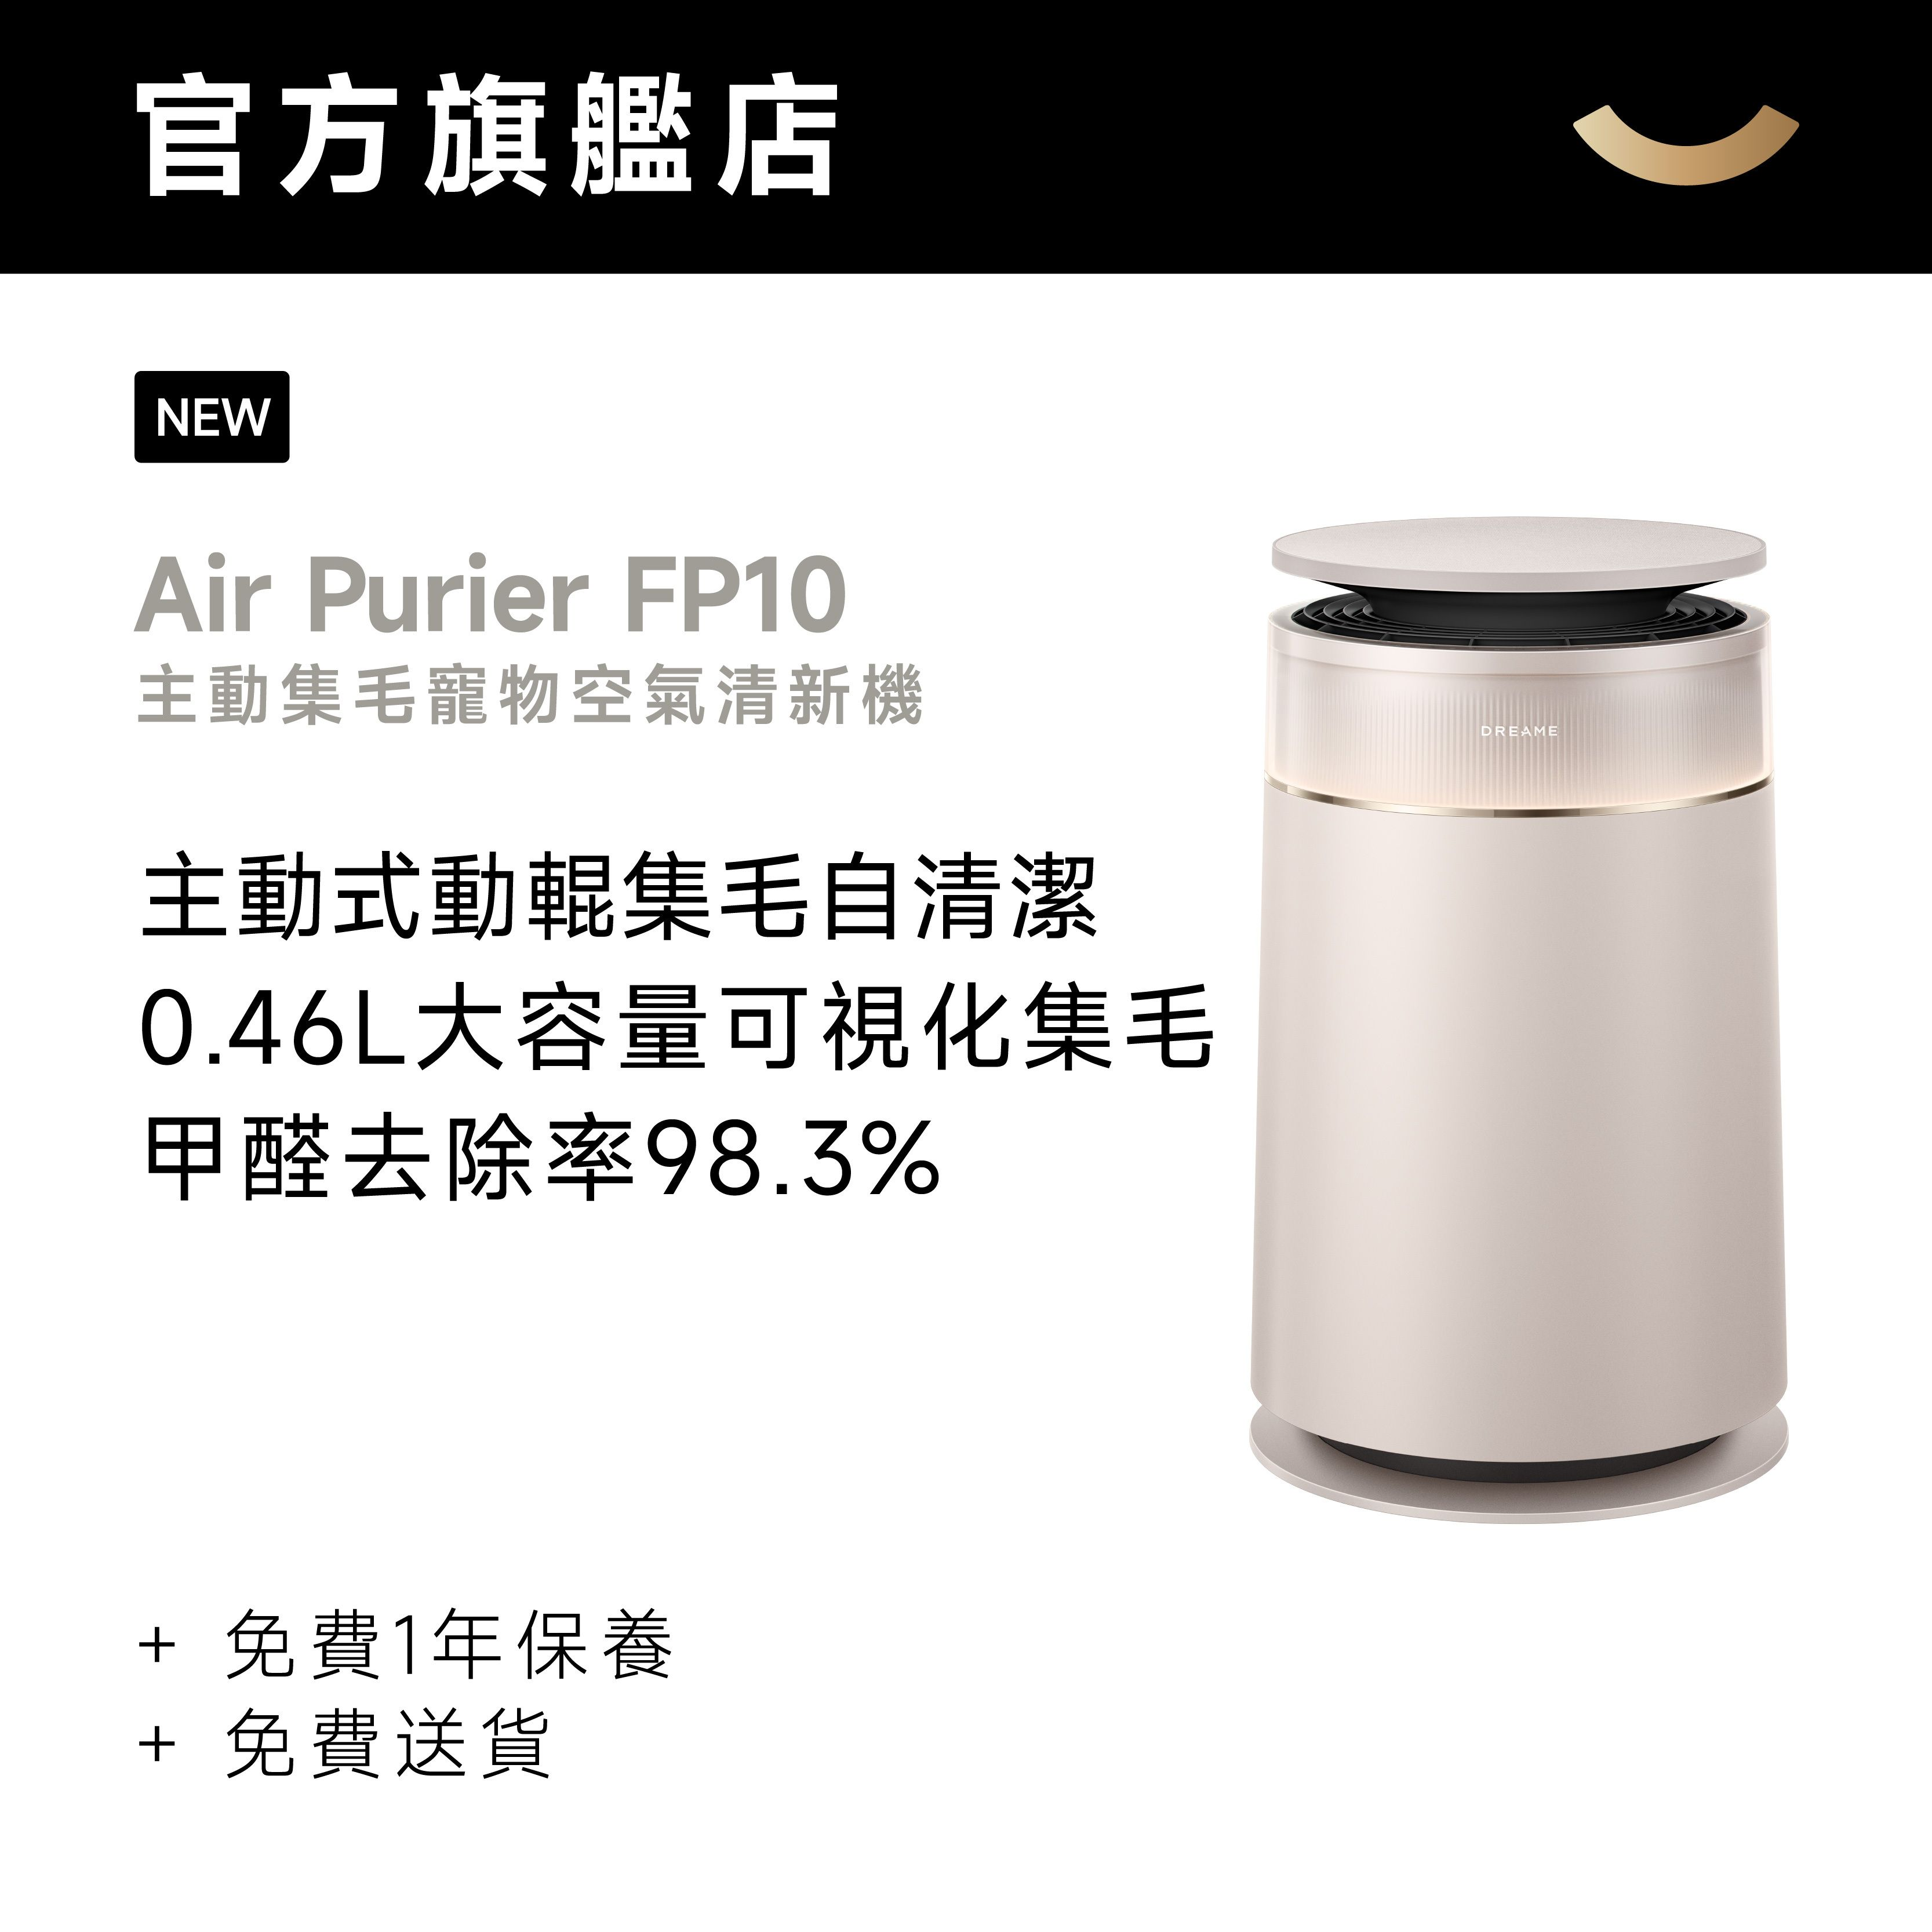
新品 Newsfeed 介紹
Week of 24/8
🔥 高熱度
1
FP10 自動集毛 寵物空氣清新機
Dreame 官方旗艦店（B1252001）
B1252001_S_CVF16A
🔗 按 SKU 開啟 HKTVmall 產品頁
售價（估）
7月 GMV
7月銷量
$3,999
$19,995
5 件
💡 建議 Newsfeed 角度
• 跟隨社交熱度話題，順勢推出 Newsfeed 內容
📦 HKTVmall 產品圖（參考）
📢 追覓 FP10「主動集毛」寵物空氣清新機：開箱評測 4 個月前 24K +「買前必看」開箱 2 星期前 + 官方介紹 5 個月前 — 2026 新機三連片
📺 https://www.youtube.com/watch?v=ZOG7DnJGFA8
Newsfeed Hot Items Dashboard ｜ fificheck.github.io/newsfeed-hot-items-dashboard ｜ 週一自動更新

